Slide 1
Дайте детству наиграться, насмеяться, наскакаться.
Дайте радостно проснуться,
Дайте в ласку окунуться.
Дайте детству удержаться,
Дайте верой надышаться.
Дайте в рост ему подняться,
Дайте детству состояться!

Slide 2
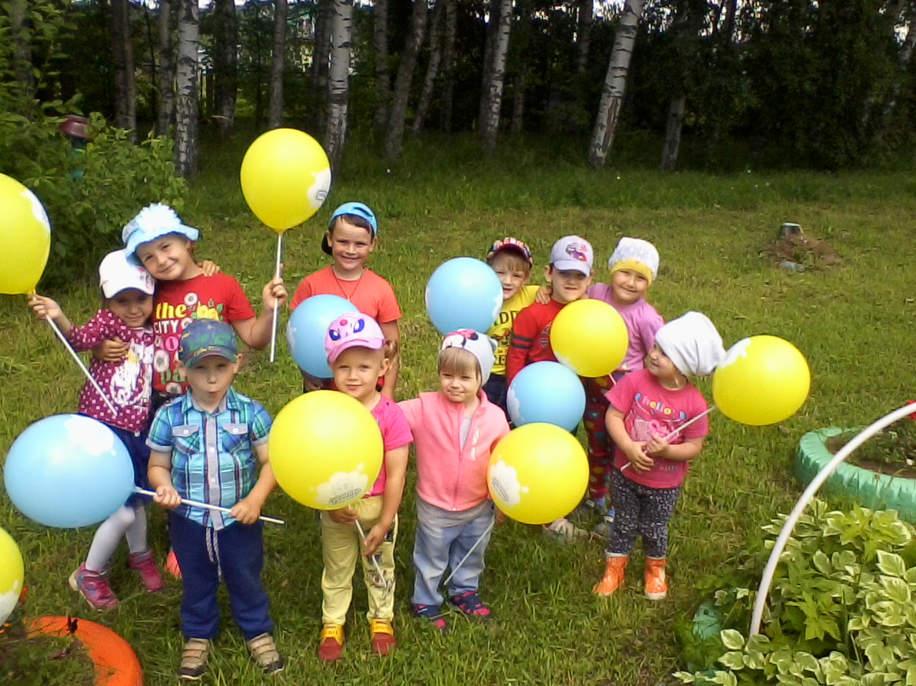
Лето, лето!
Здравствуй, лето!

Slide 3
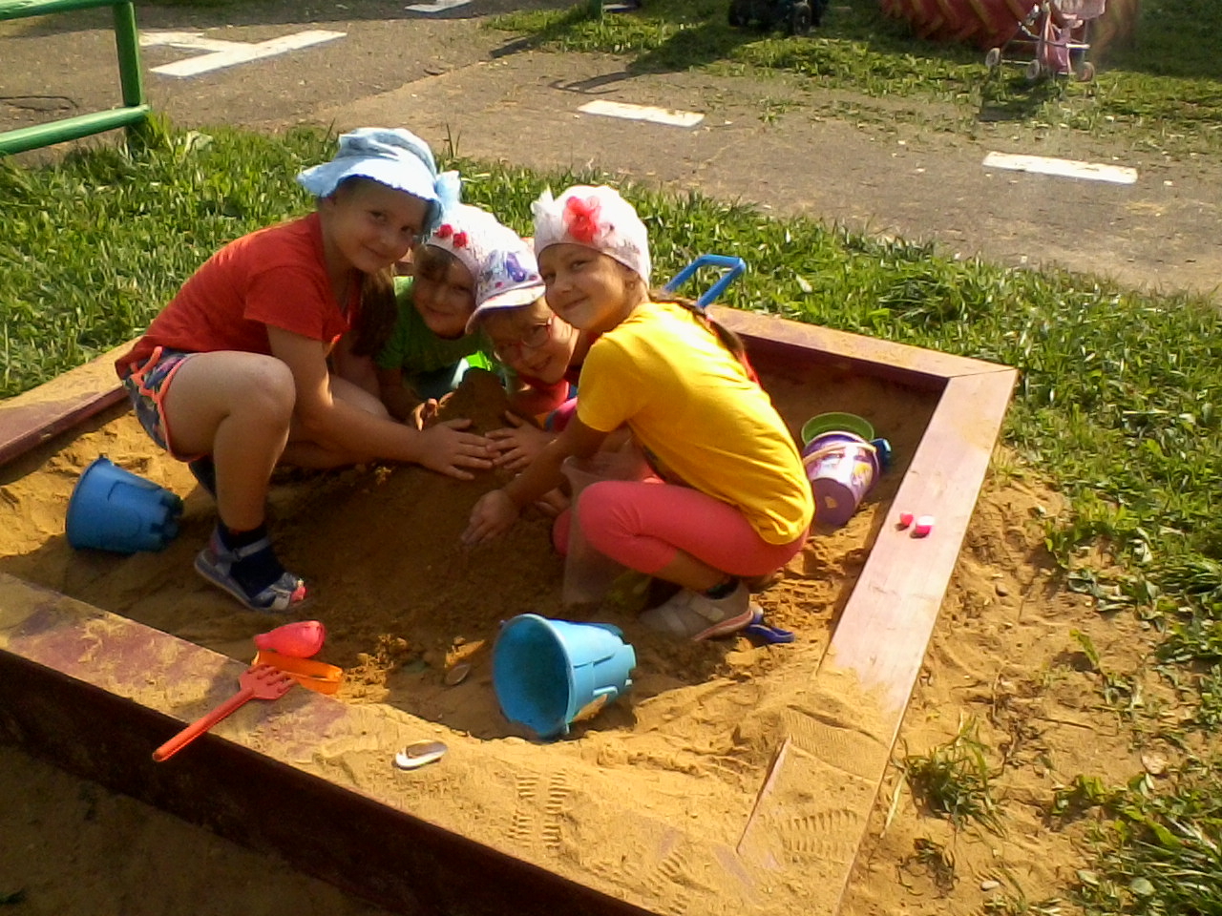
Здравствуй, лето песочное!

Slide 4
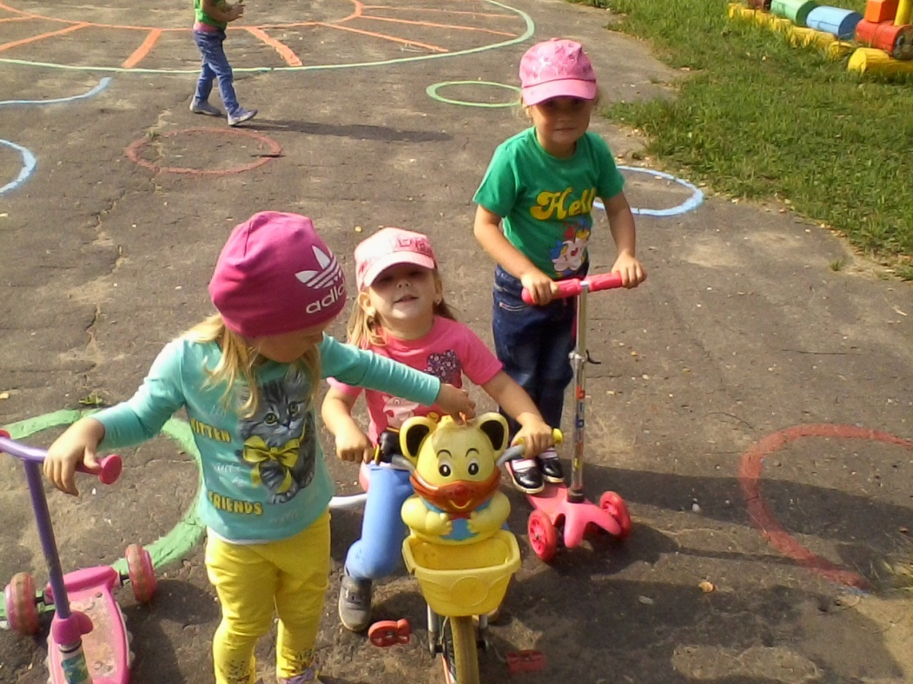
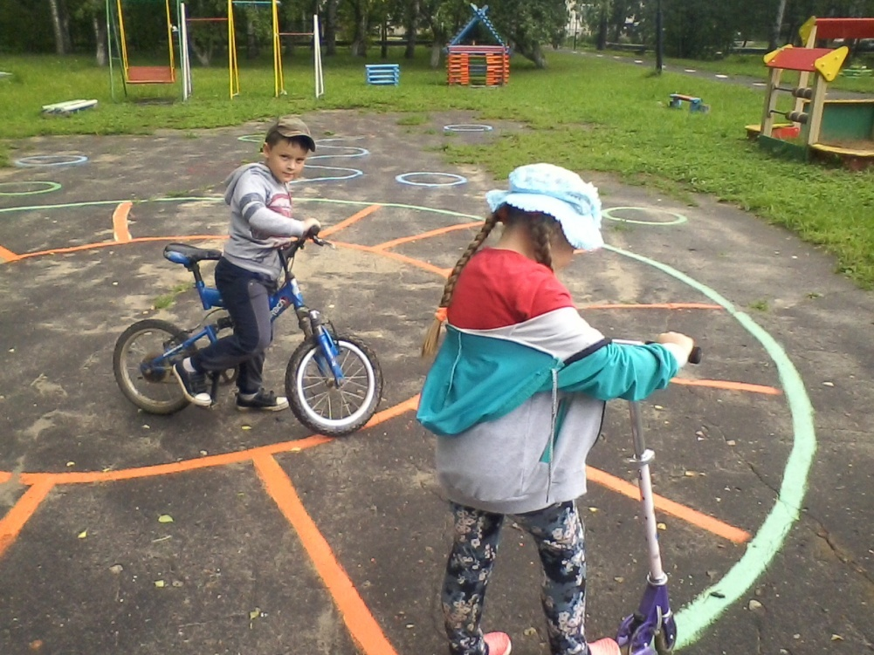
Здравствуй, лето долгожданное: велосипедное, самокатное!

Slide 5
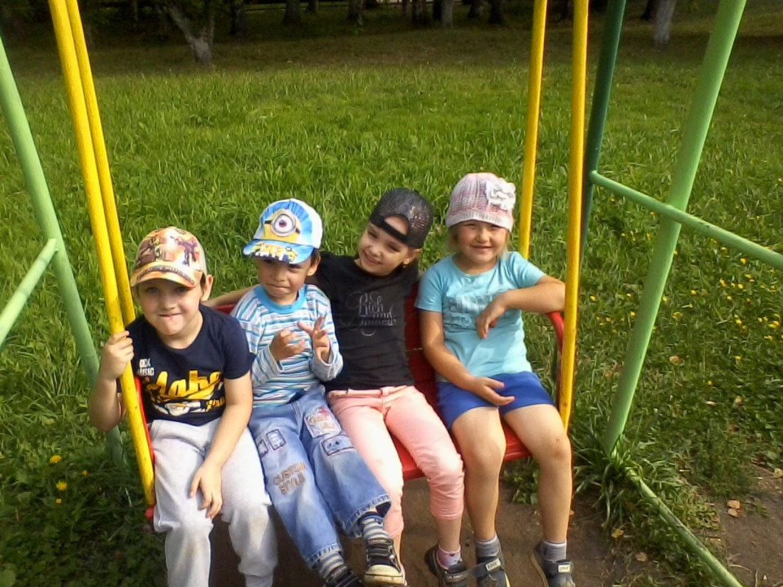
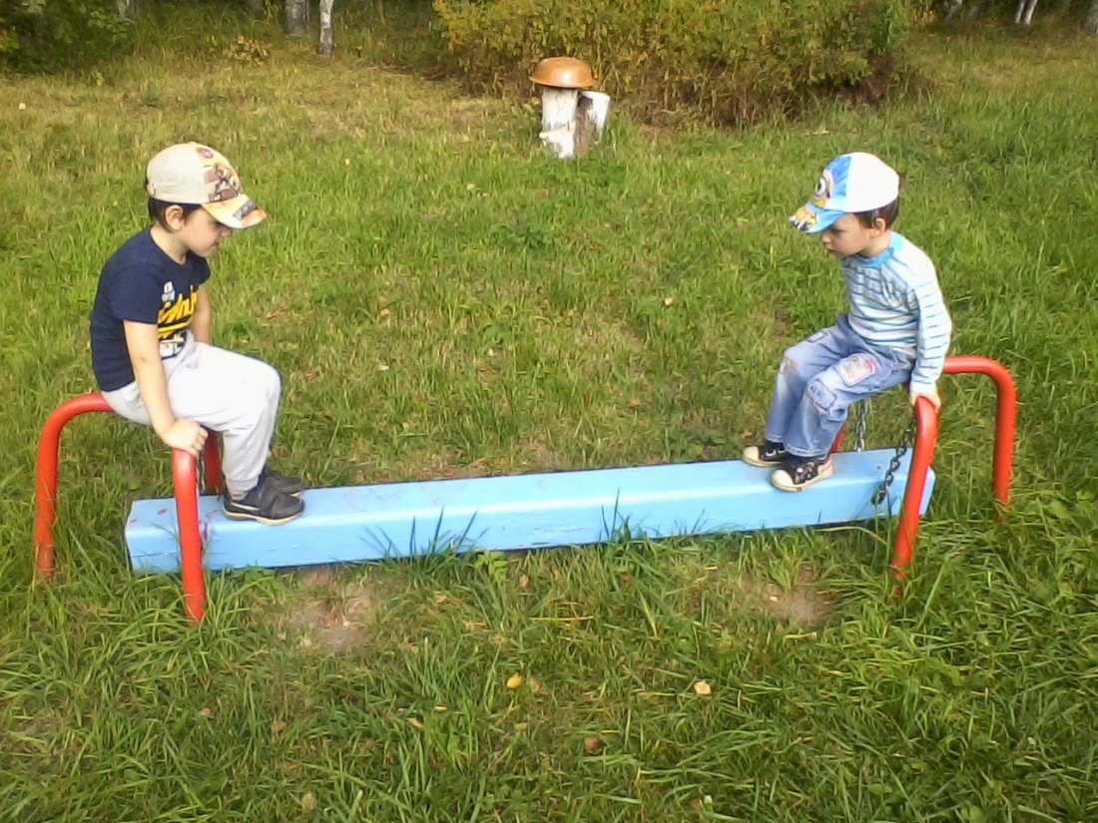
Ах, качели! Ах, качели!
Подхватили, полетели!

Slide 6
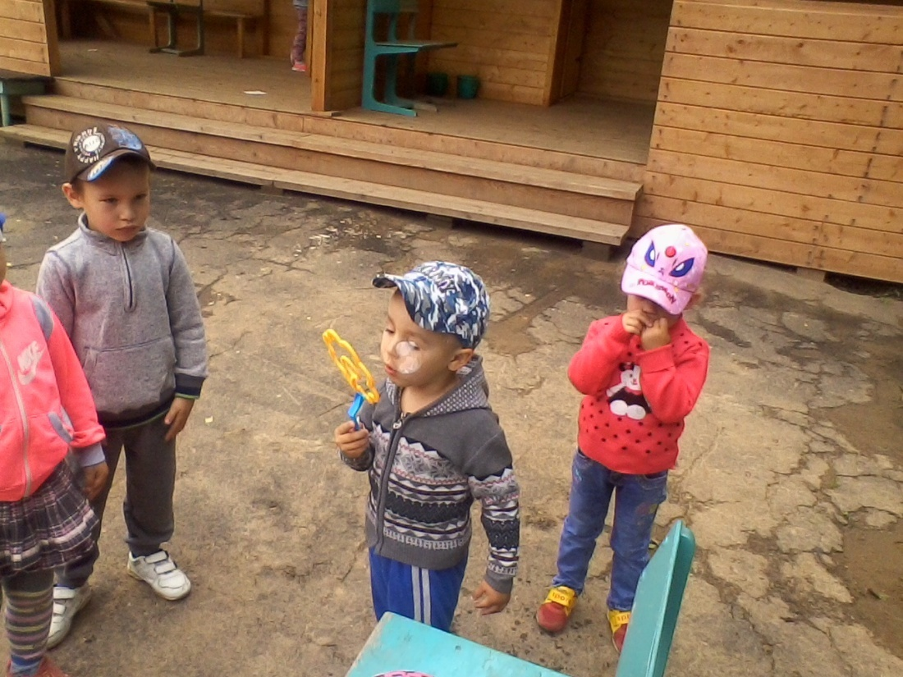
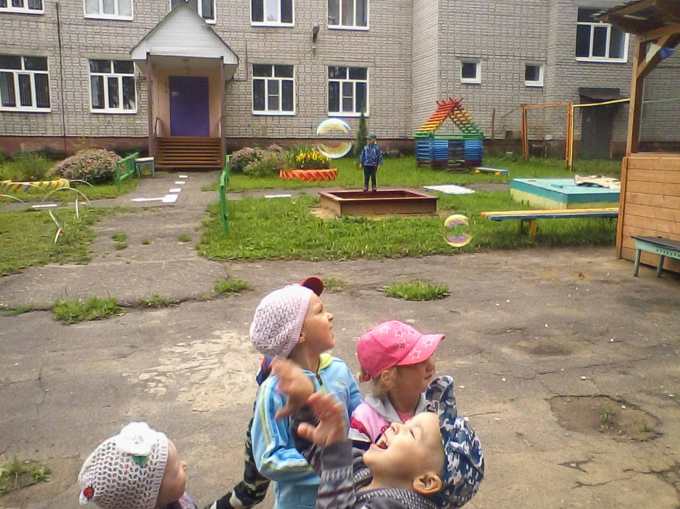
Любим пузыри пускать,
Весело с ними нам играть!

Slide 7
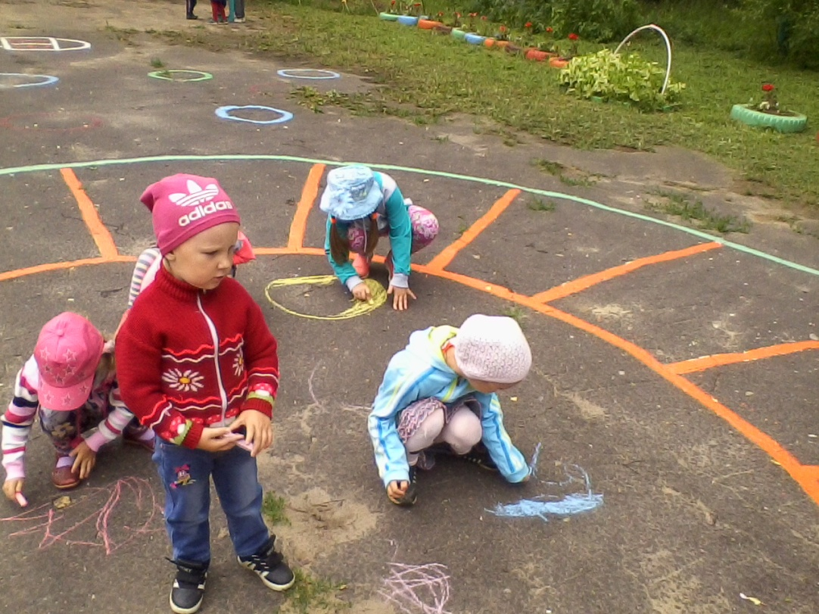
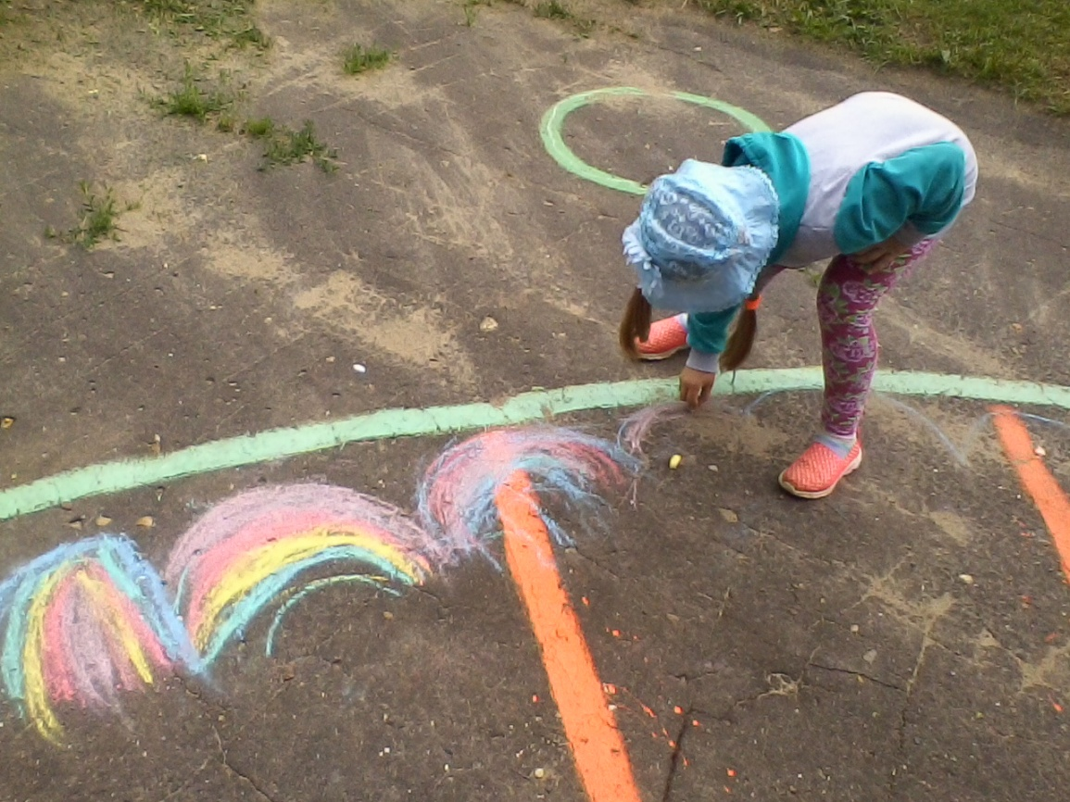
Я рисую на асфальте
Разноцветными мелками,
В белоснежном нежном платье
Маму с синими цветами.

Slide 8
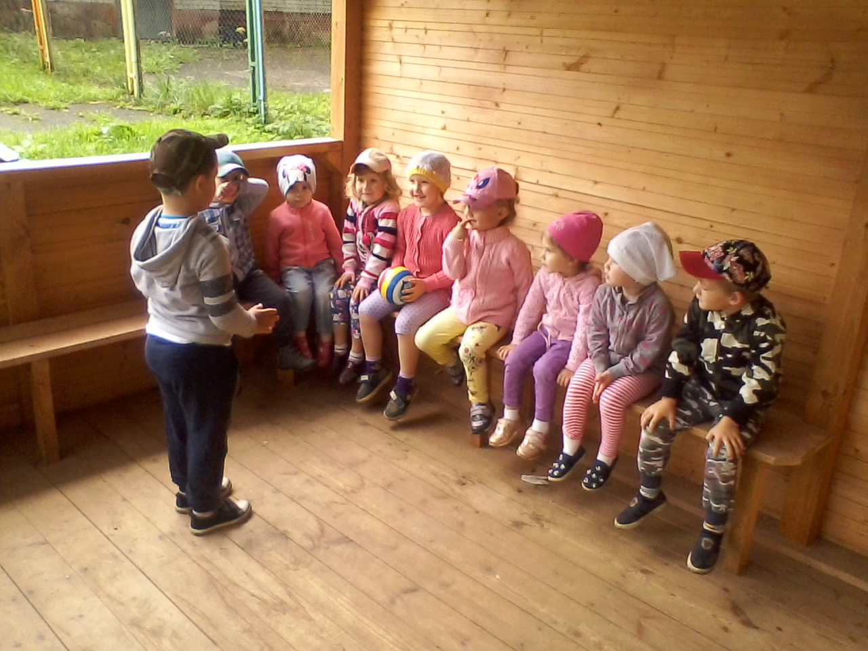
Любим очень в мяч играть.
Игра «Съедобное - несъедобное»!

Slide 9
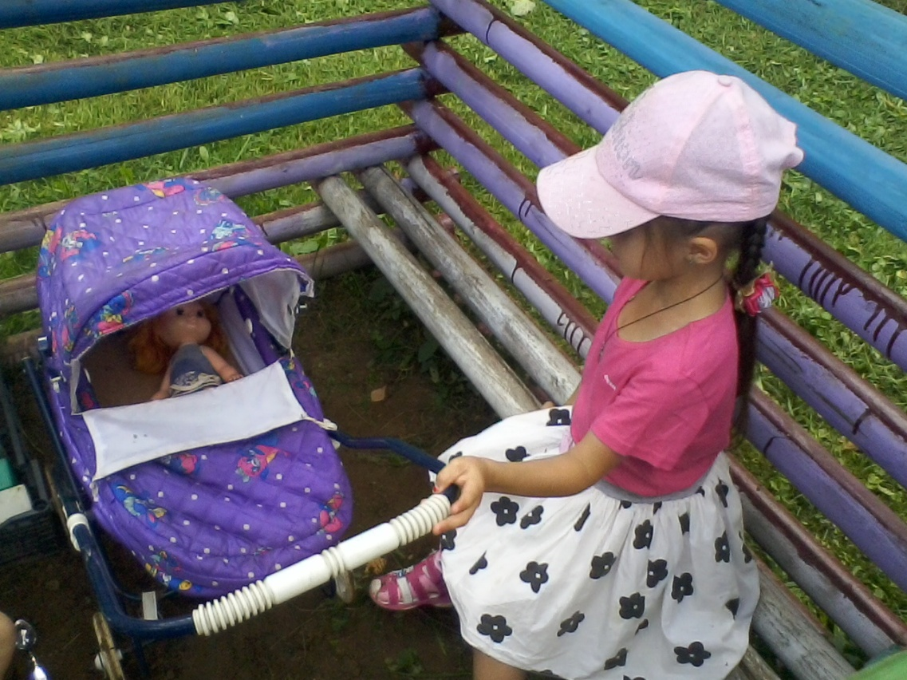
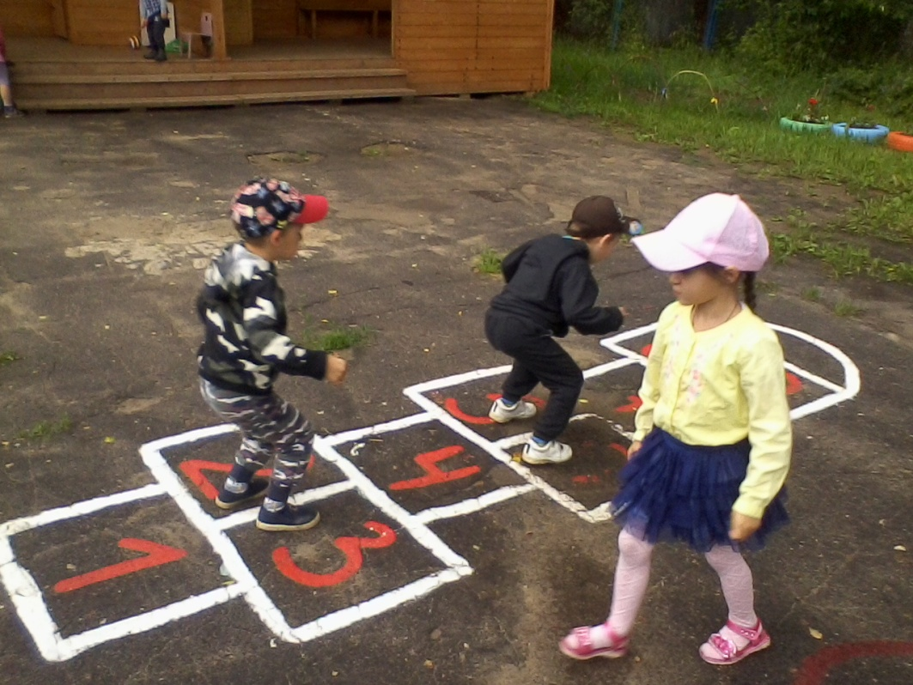
Любим в «Классики» скакать,
И роль мамы исполнять!

Slide 10
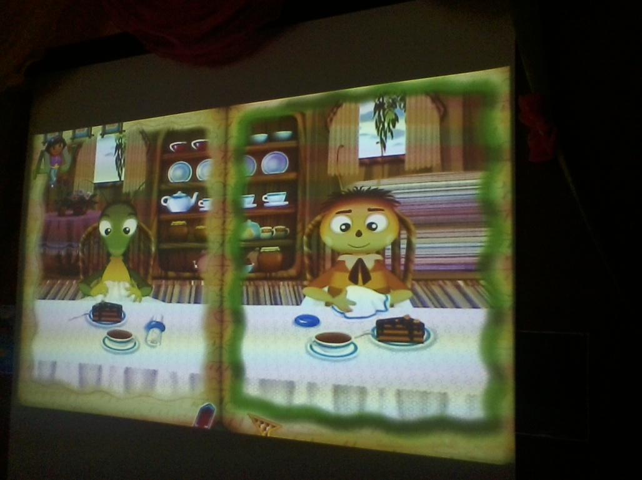
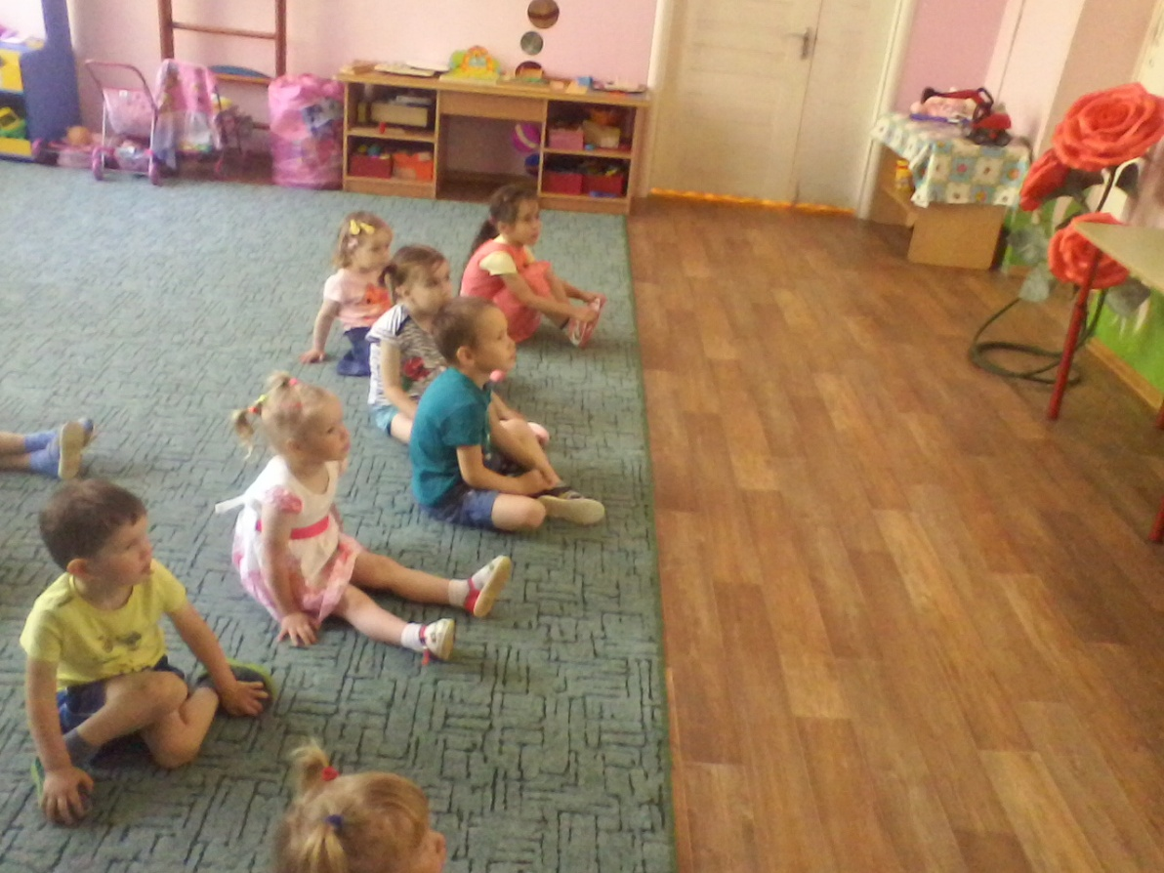
Учимся правилам поведения за столом.

Slide 11
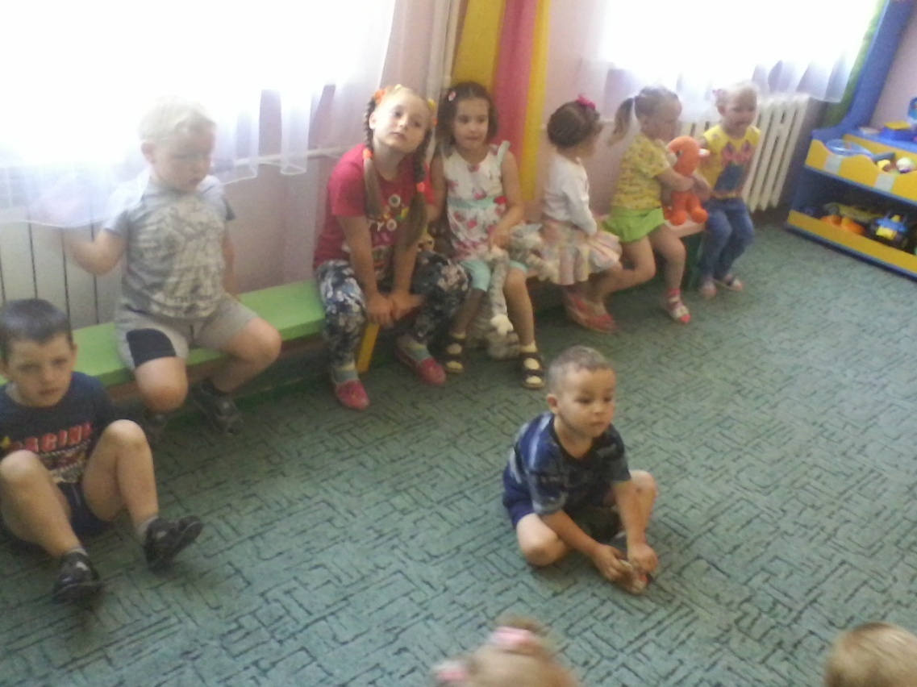
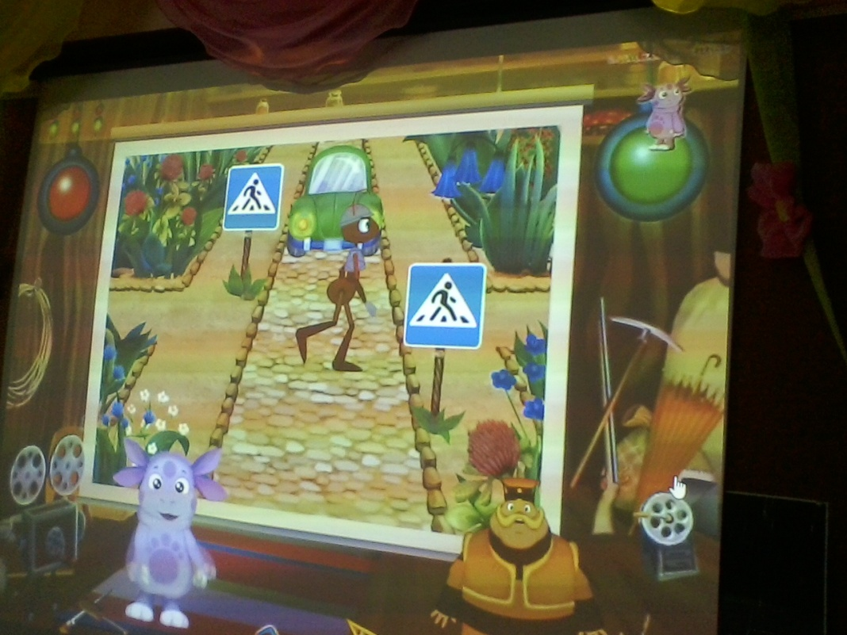
Закрепляем знания о правилах дорожного движения.

Slide 12
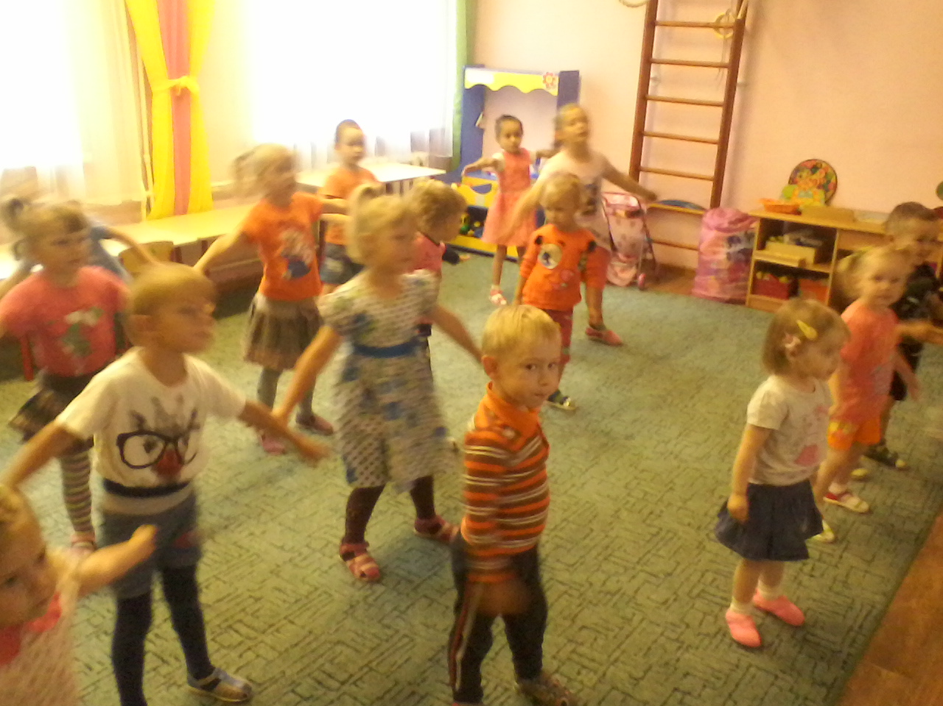
Занятия утренней гимнастикой дают нам силу духа и положительный заряд на целый летний денёчек

Slide 13
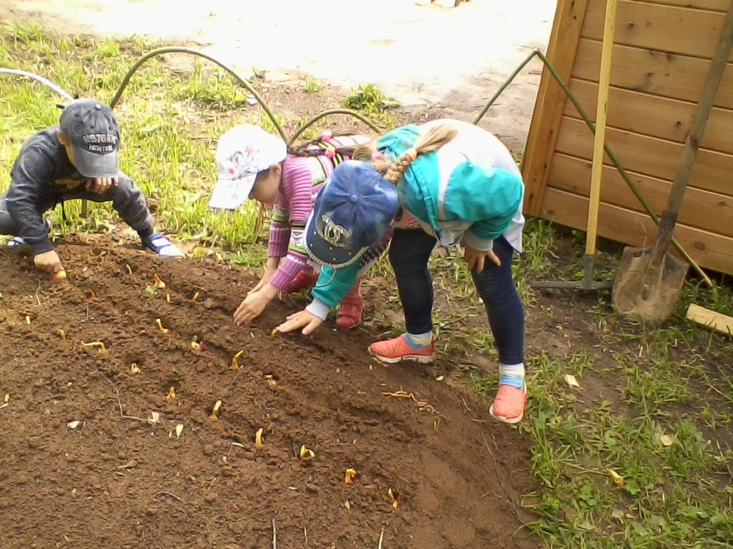
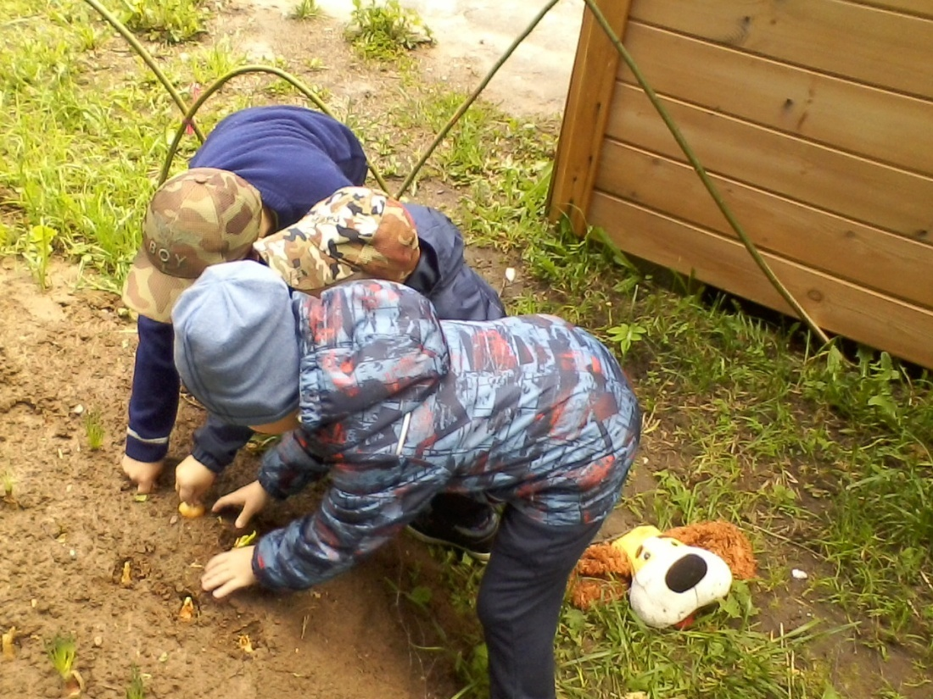
Мы сажали огород:
укроп, петрушку, лук, морковь.

Slide 14
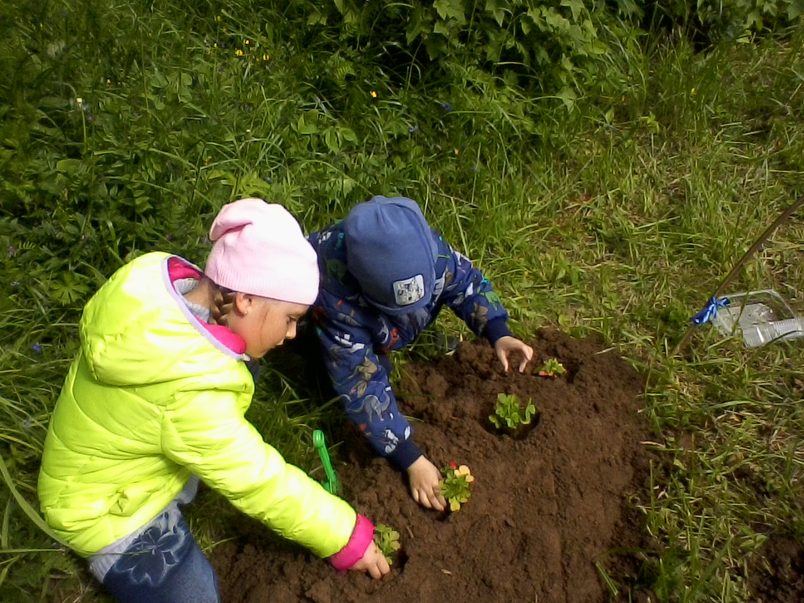
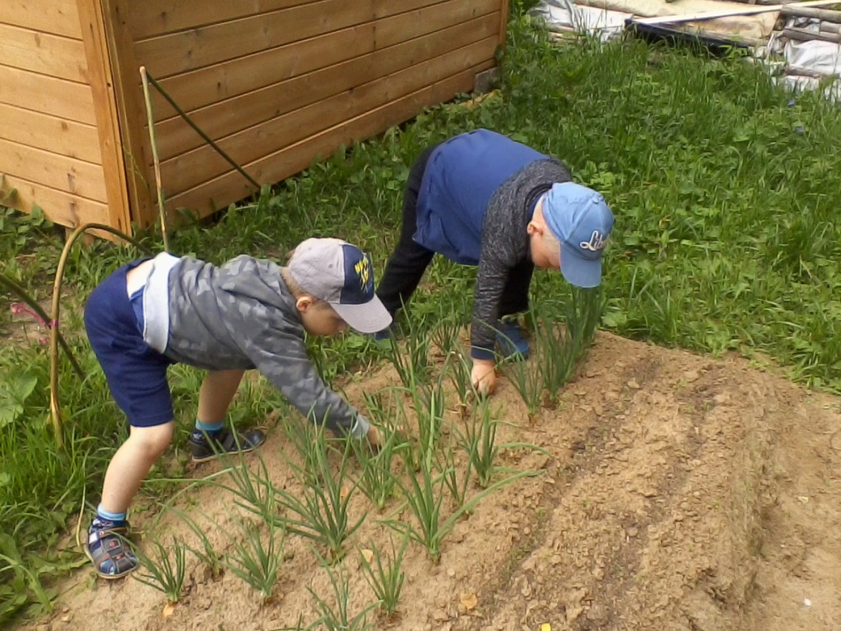
Мы большие молодцы!

Slide 15
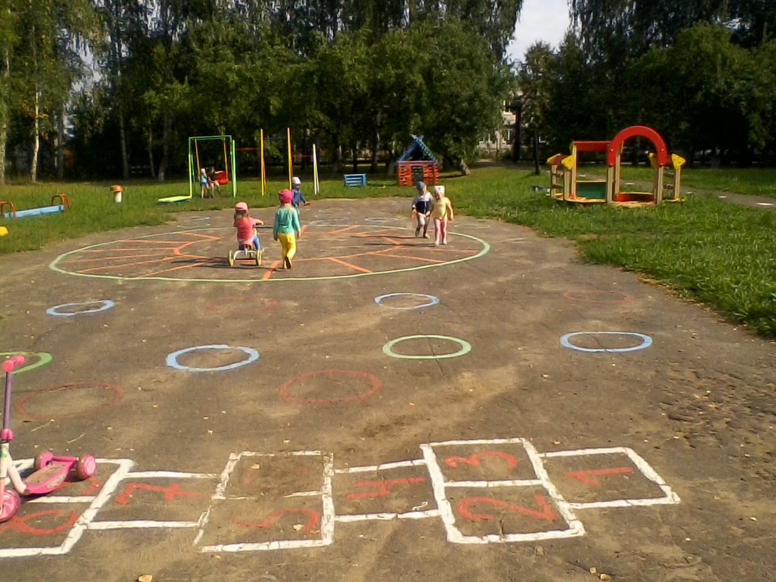
Вот и пролетело долгожданное лето!

